Slide 1
大家來猜猜看
開始

Slide 2

猜我喜歡吃什麼
布丁
飯糰
拉麵

Slide 3
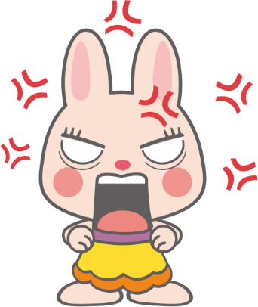
答錯了
重來

Slide 4


答對了你真棒
再見

